Slide 1
Набор 10.

Slide 2
Москва – столица нашей Родины.

Slide 4
Школьники поливают саженцы.

Slide 6
Депутаты съехались на съезд.

Slide 8
Надо быть честным и правдивым.

Slide 10
Звёзды сияют на башнях Кремля.

Slide 12
Летом наша семья жила на Волге.

Slide 14
Набор 10.

Slide 15
Самый первый снег робок и тих.

Slide 17
Возле берега плавали щурята.

Slide 19
Дал Макар Роману карамельку.

Slide 21
Желтел и золотился лист в саду.

Slide 23
На ели мальчики увидели белку.

Slide 25
На голове у царя золотая корона.

Slide 27
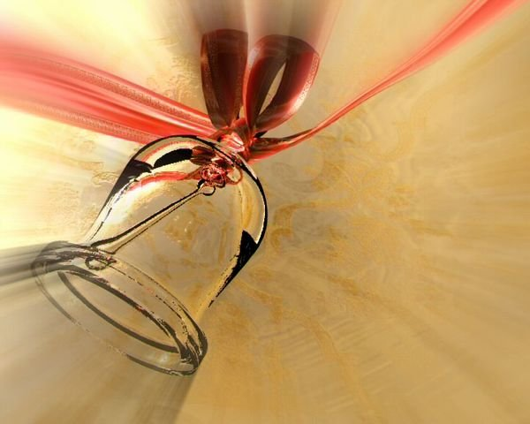
Набор 10.

Slide 28
Река Сочи бежит быстро и бурно.

Slide 30
Кубань – житница нашей страны.

Slide 32
Стало больше зайцев – русаков.

Slide 34
В июне убирают яровую пшеницу.

Slide 36
Поднимет всё кубанская земля.

Slide 38
Природный газ – ценное топливо.

Slide 40
Набор 10.

Slide 41
Город был виден как на ладони.

Slide 43
Вчера здесь роза расцветала.

Slide 45
Лошадь прыгает через барьер.

Slide 47
В большой корзине белые грибы.

Slide 49
Жанна поднималась по лестнице.

Slide 51
На рисунке небо, звёзды и луна.

